Slide 1
Présentation GraphQL
Jules Duarte et Lucas Labeye

Slide 2
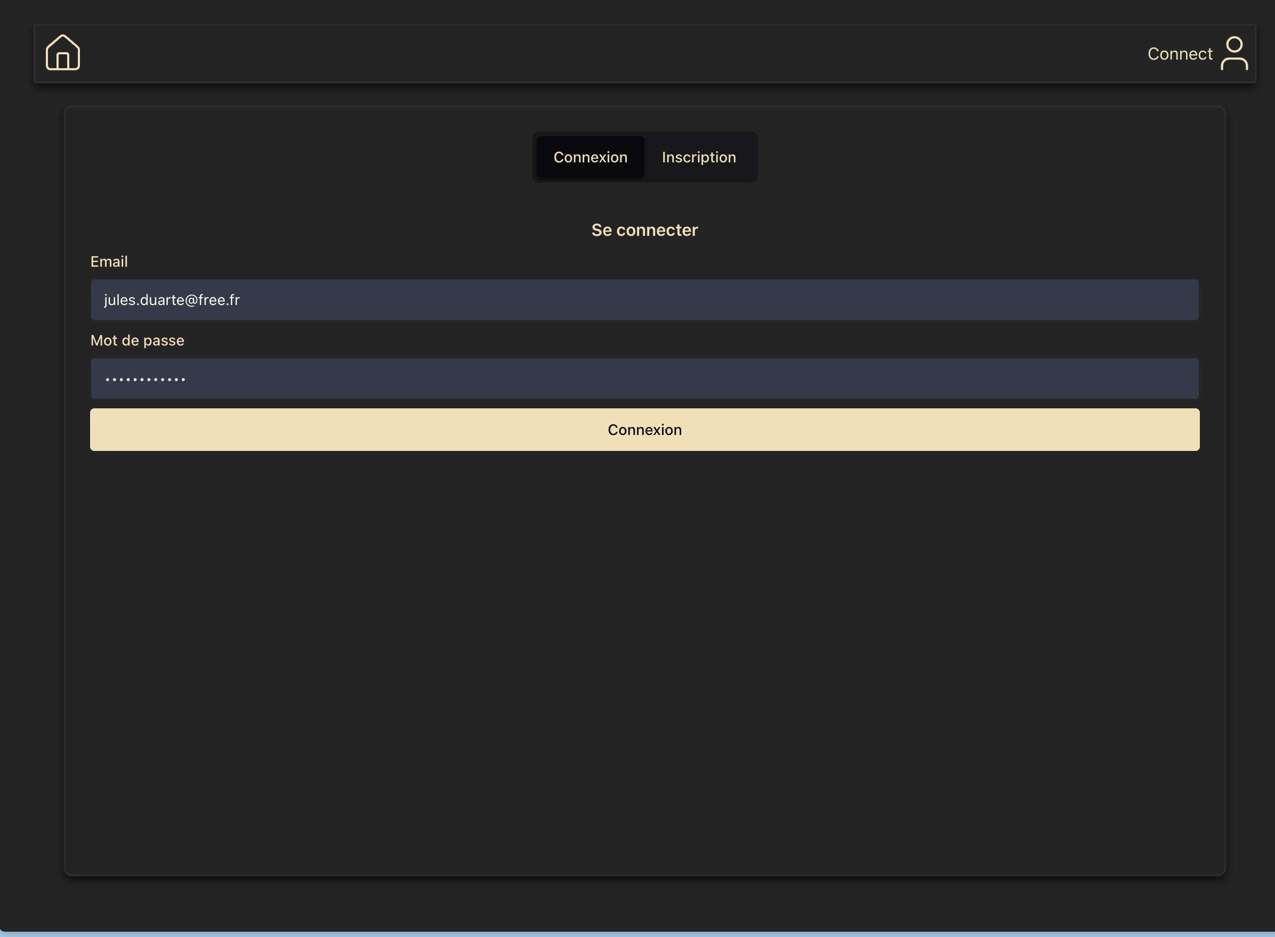
Page de connexion

Slide 3
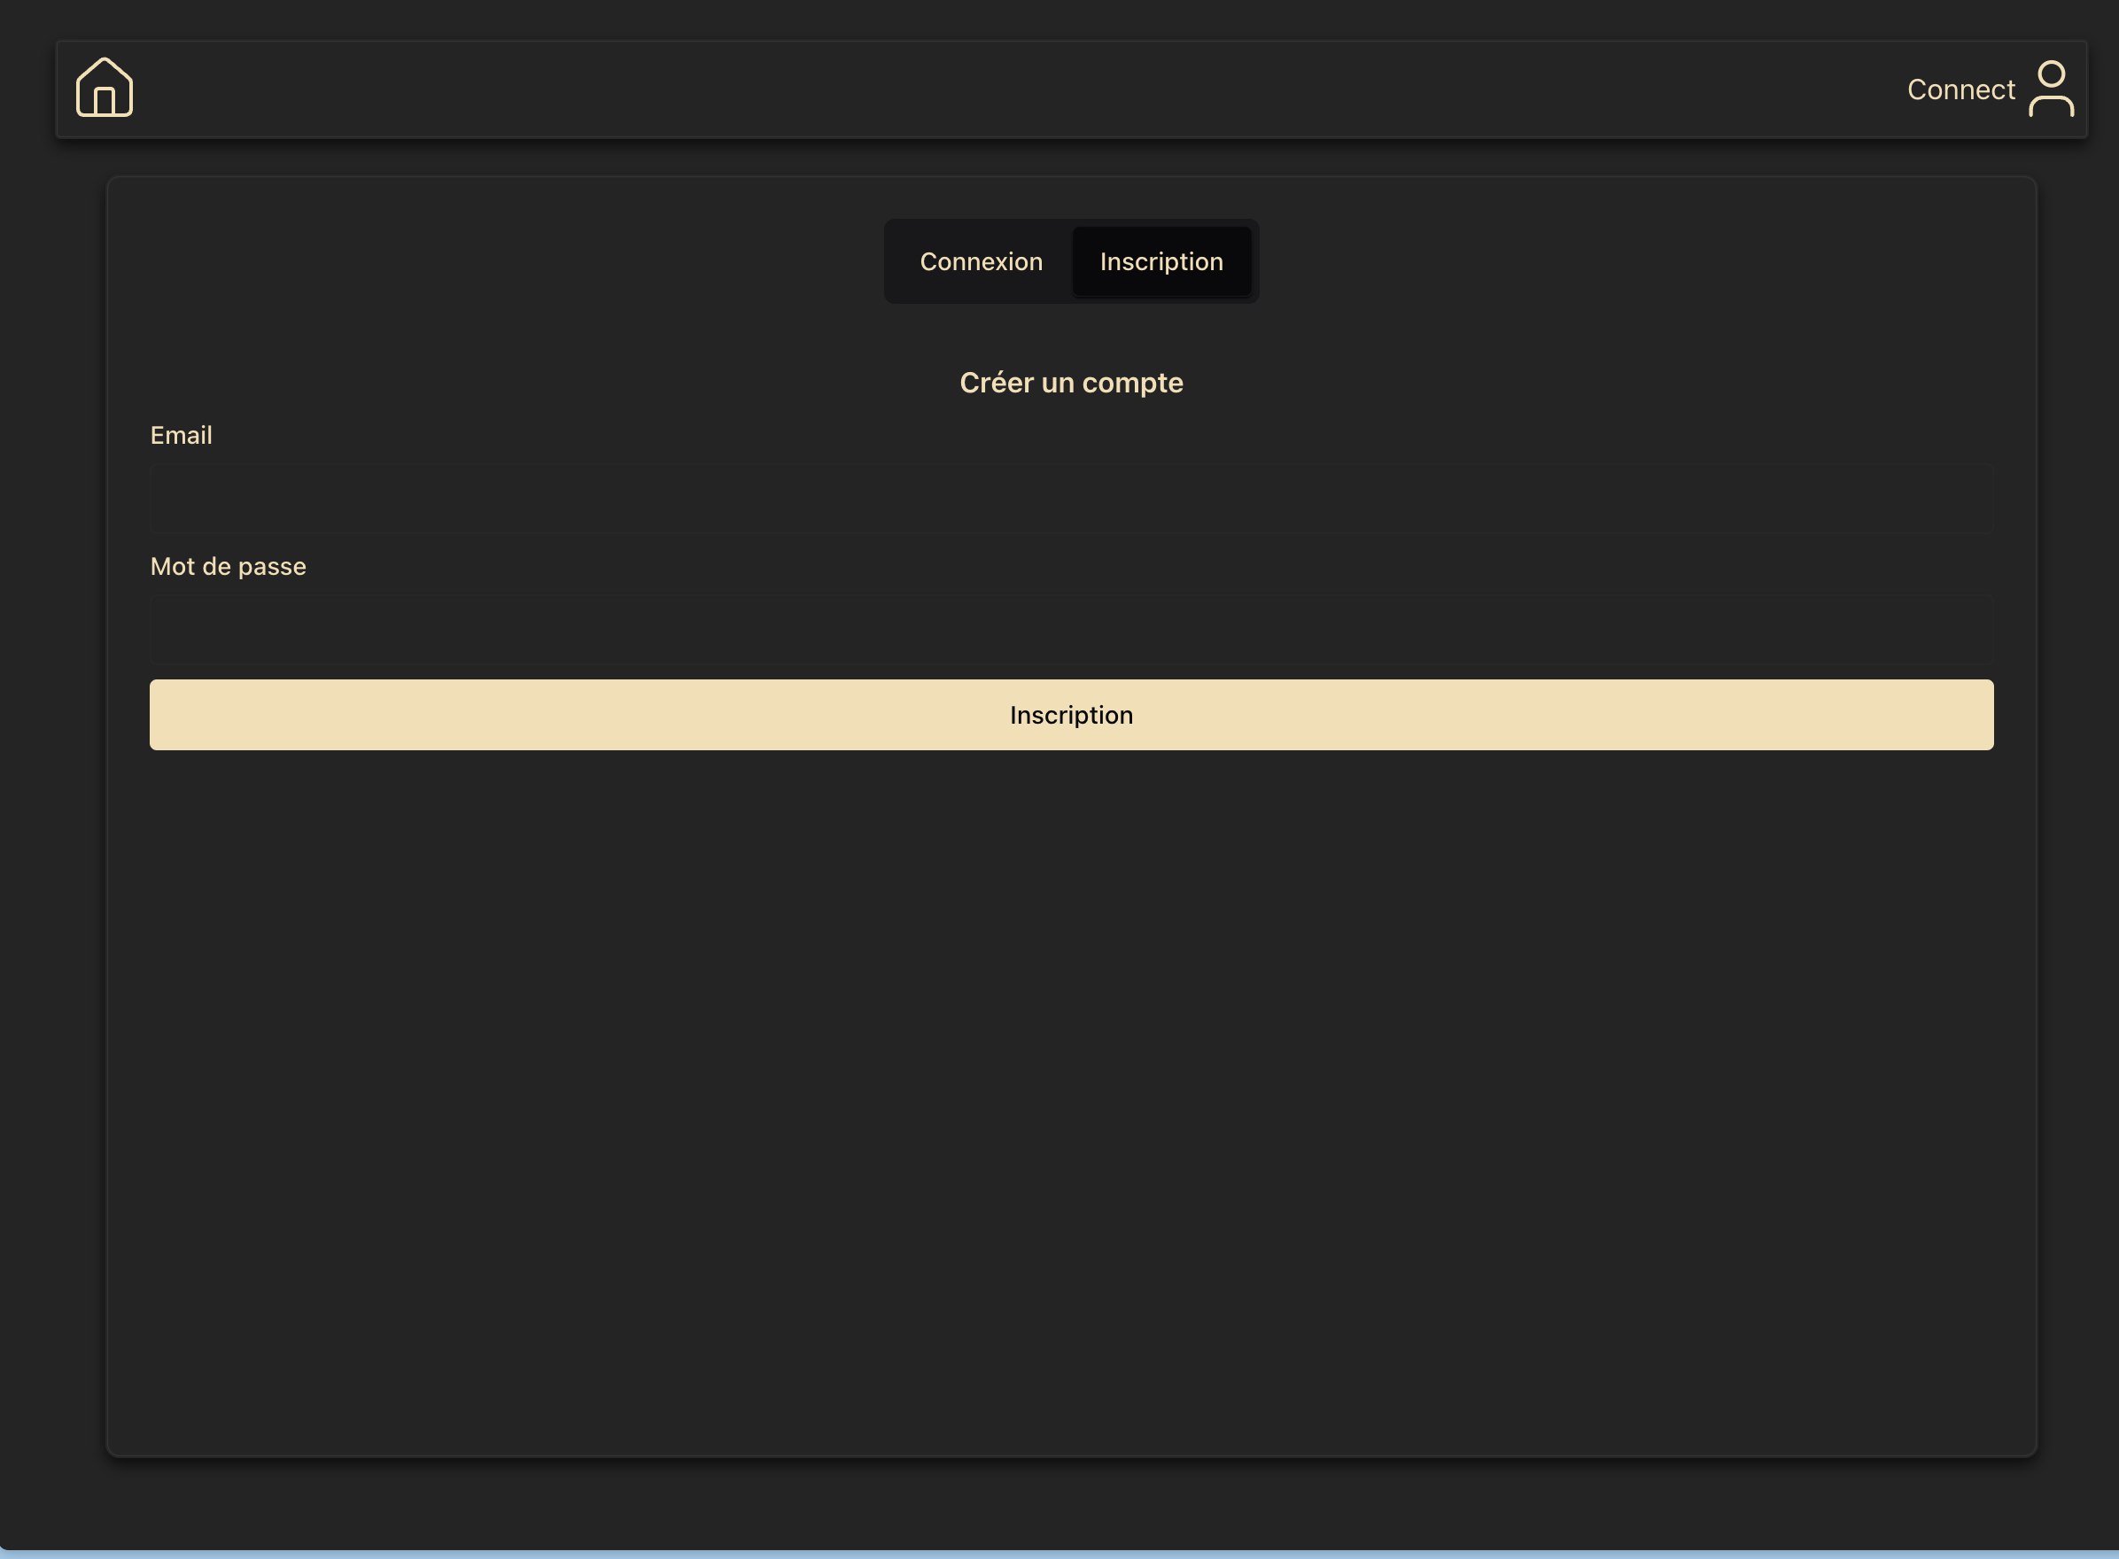
Page d’inscription

Slide 4
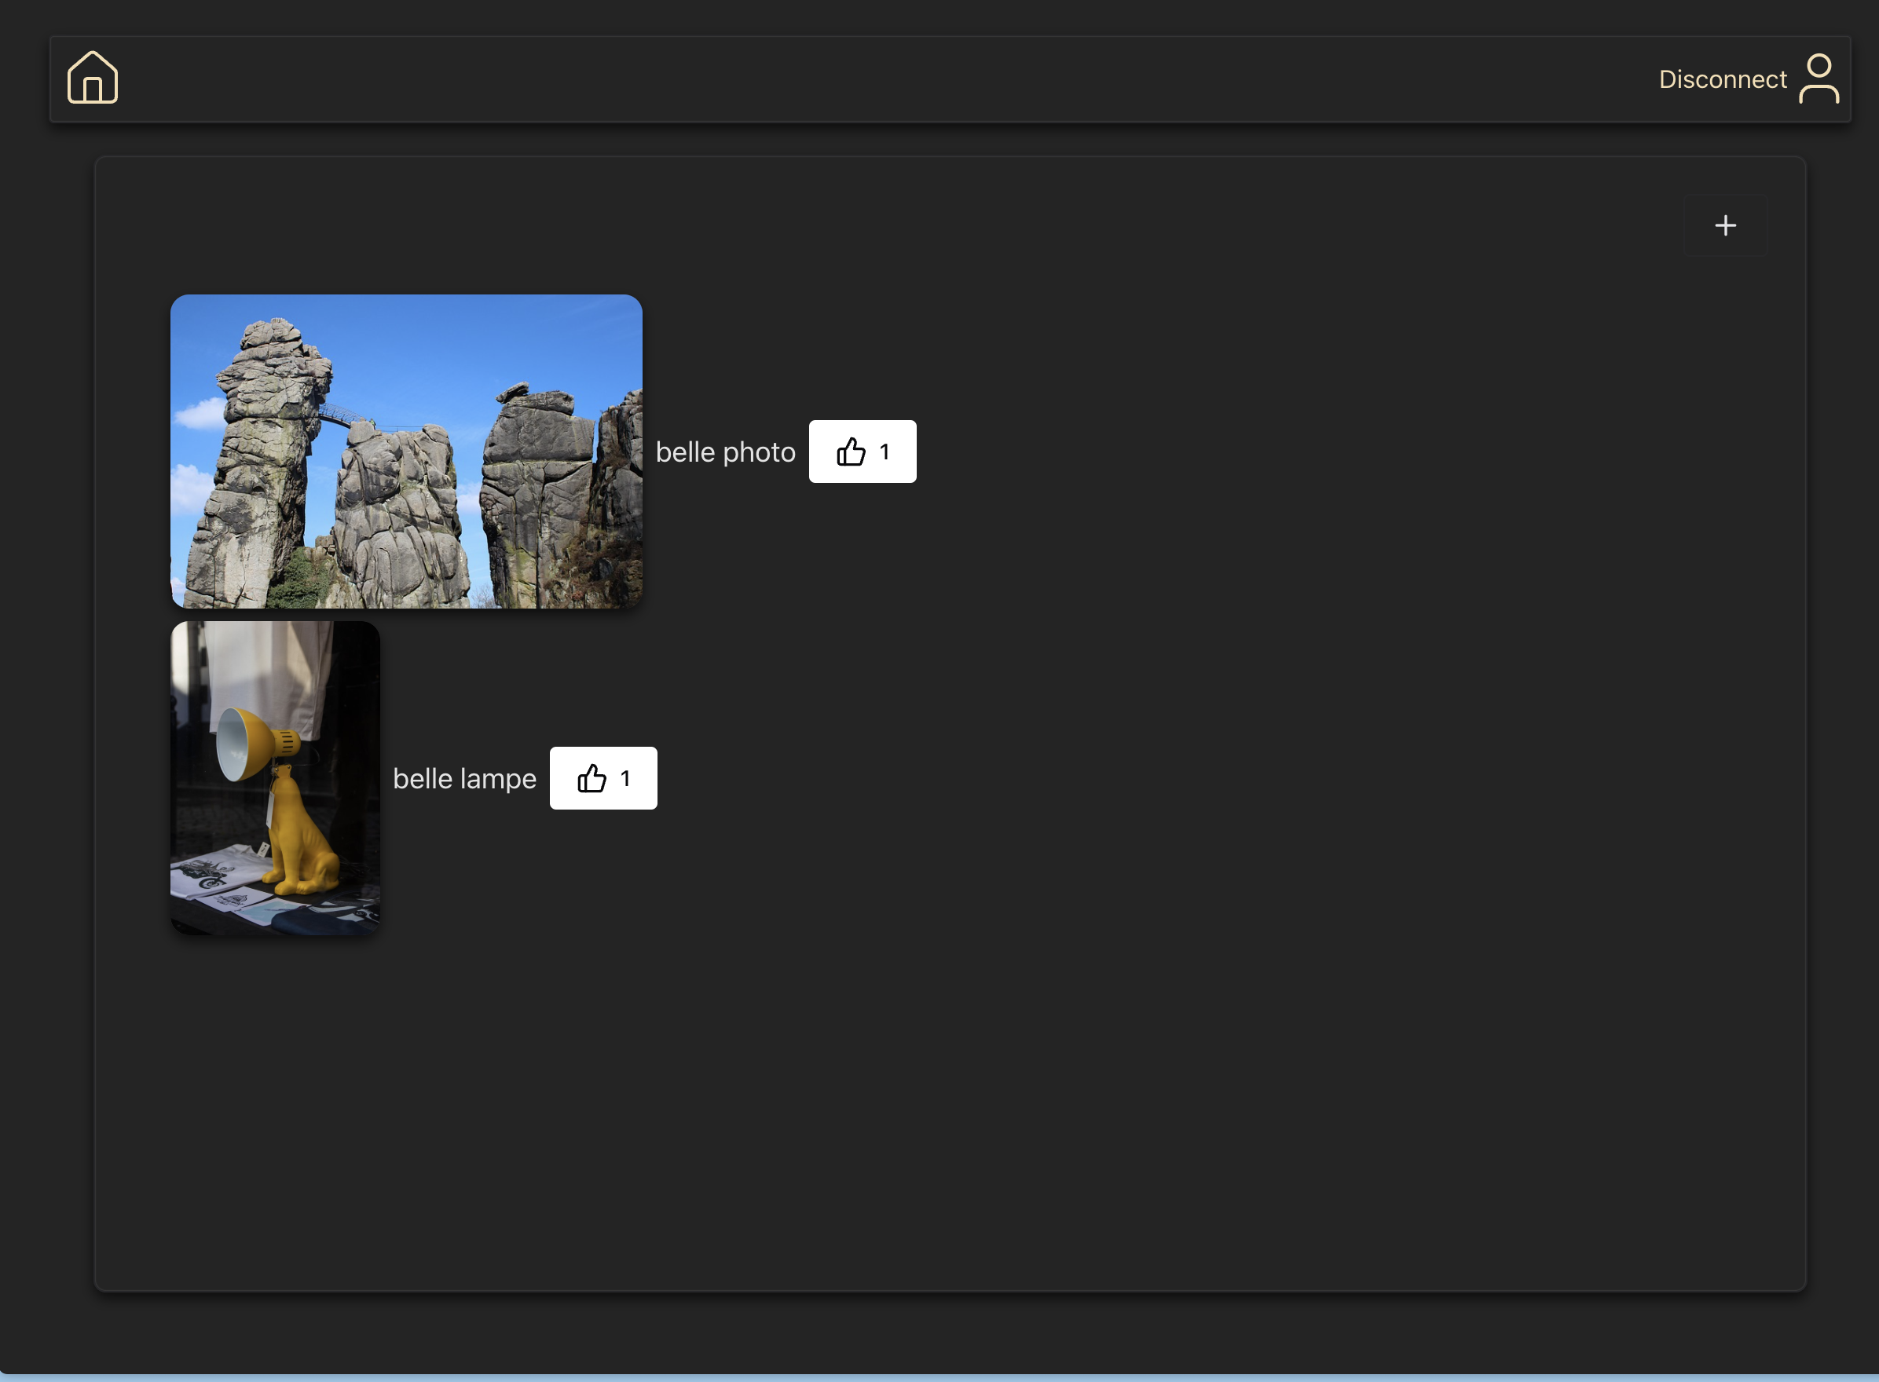
Page d’accueil

Slide 5
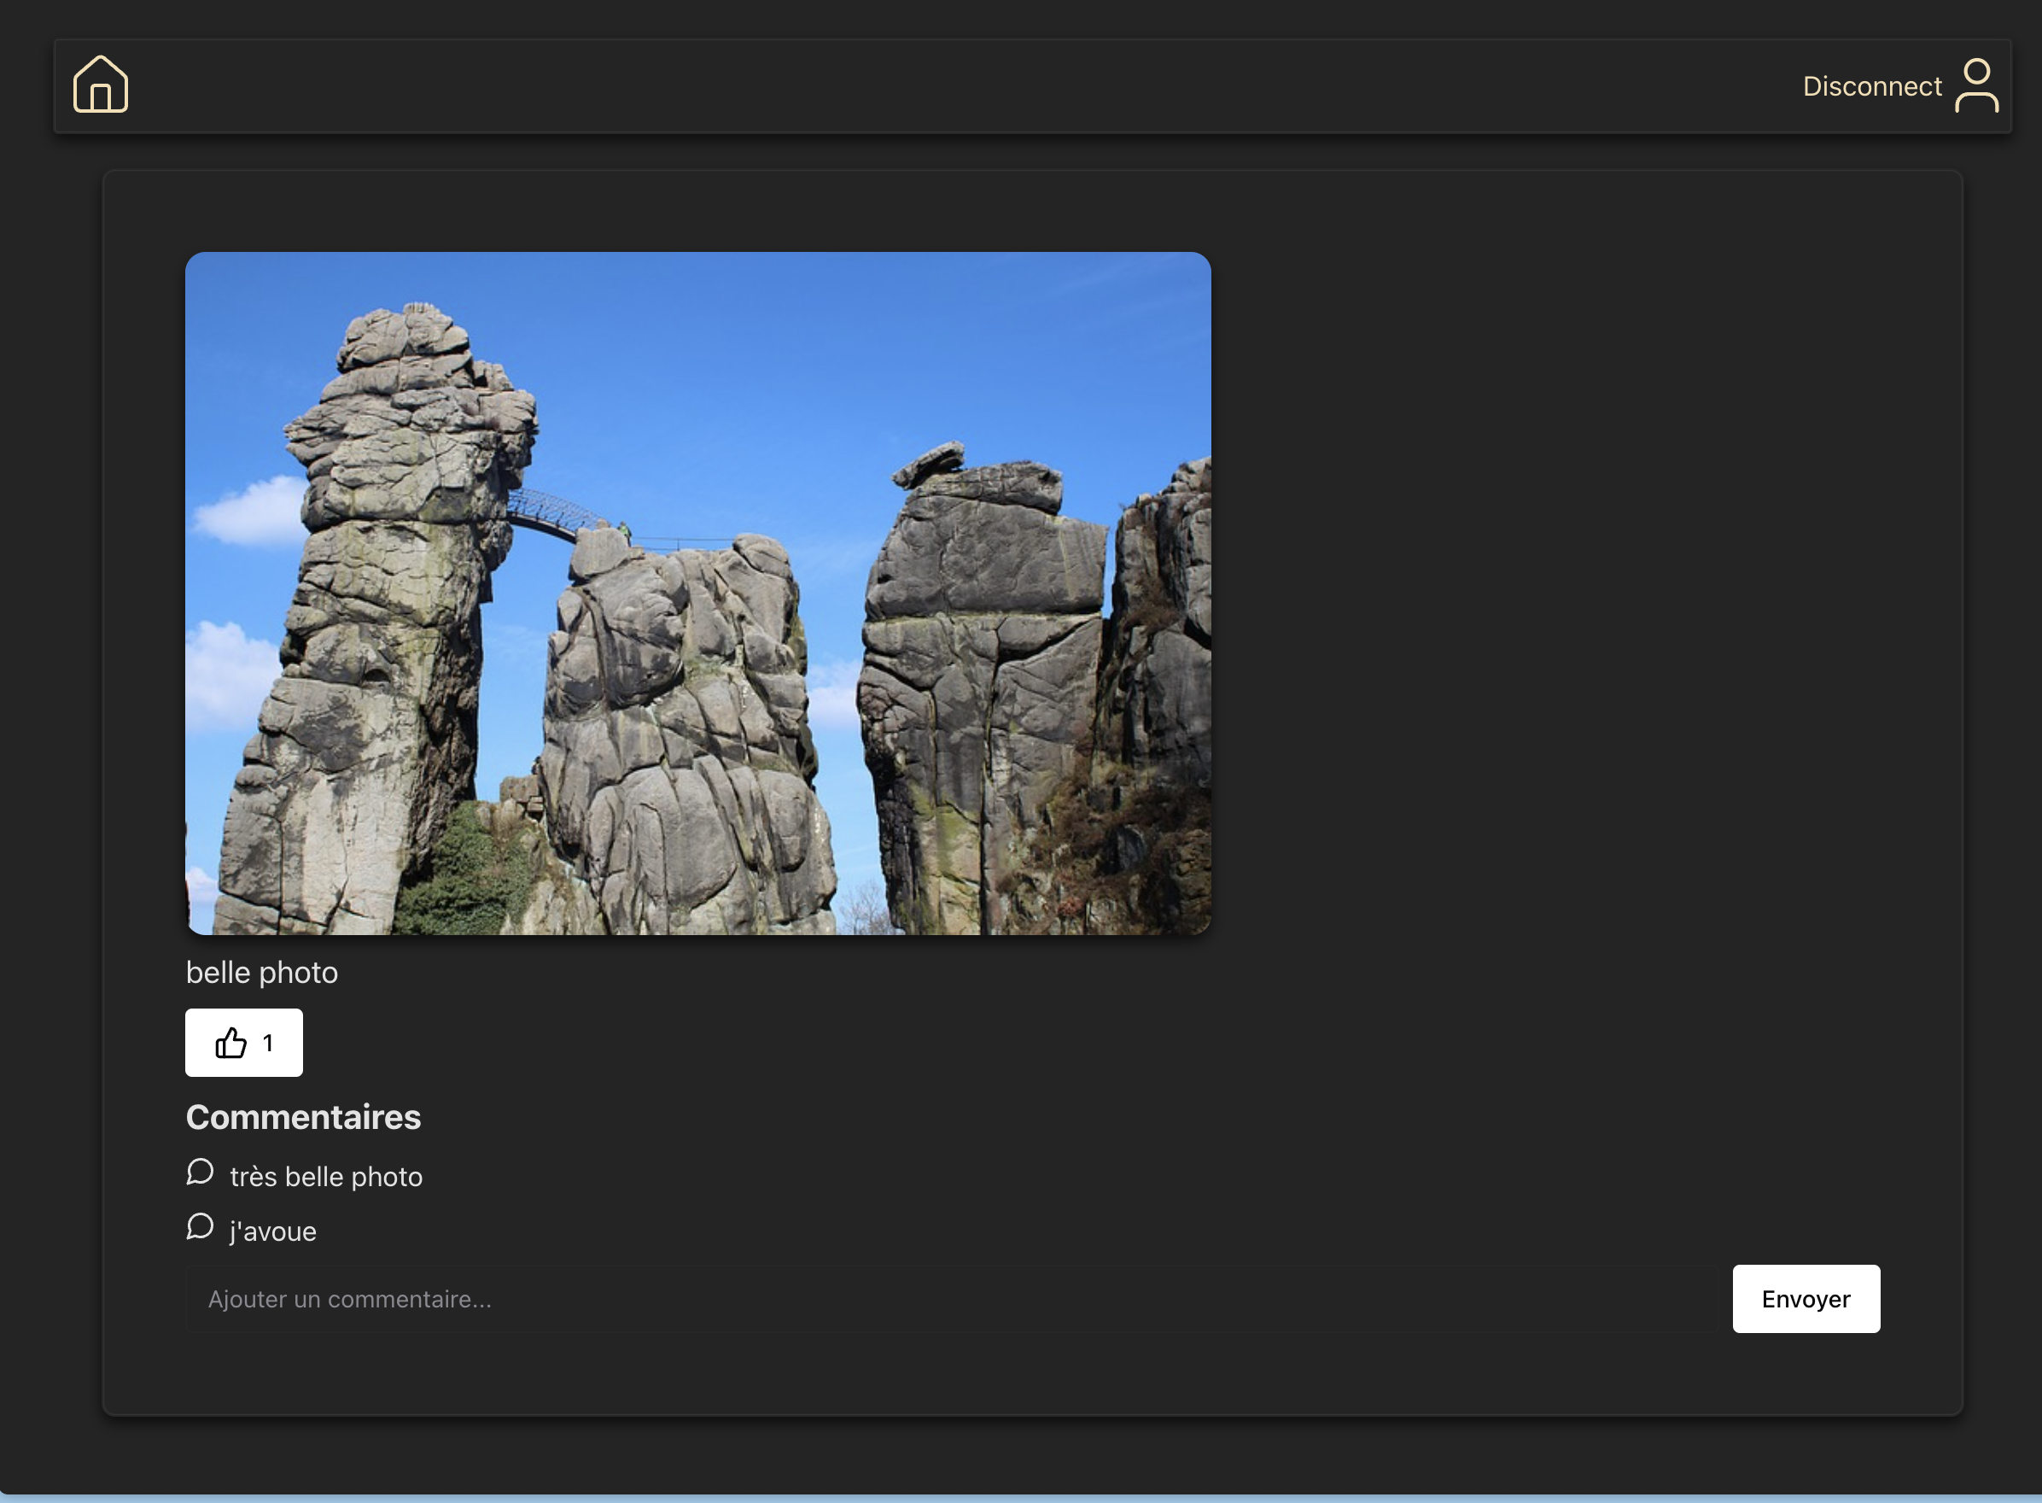
Détail article

Slide 6
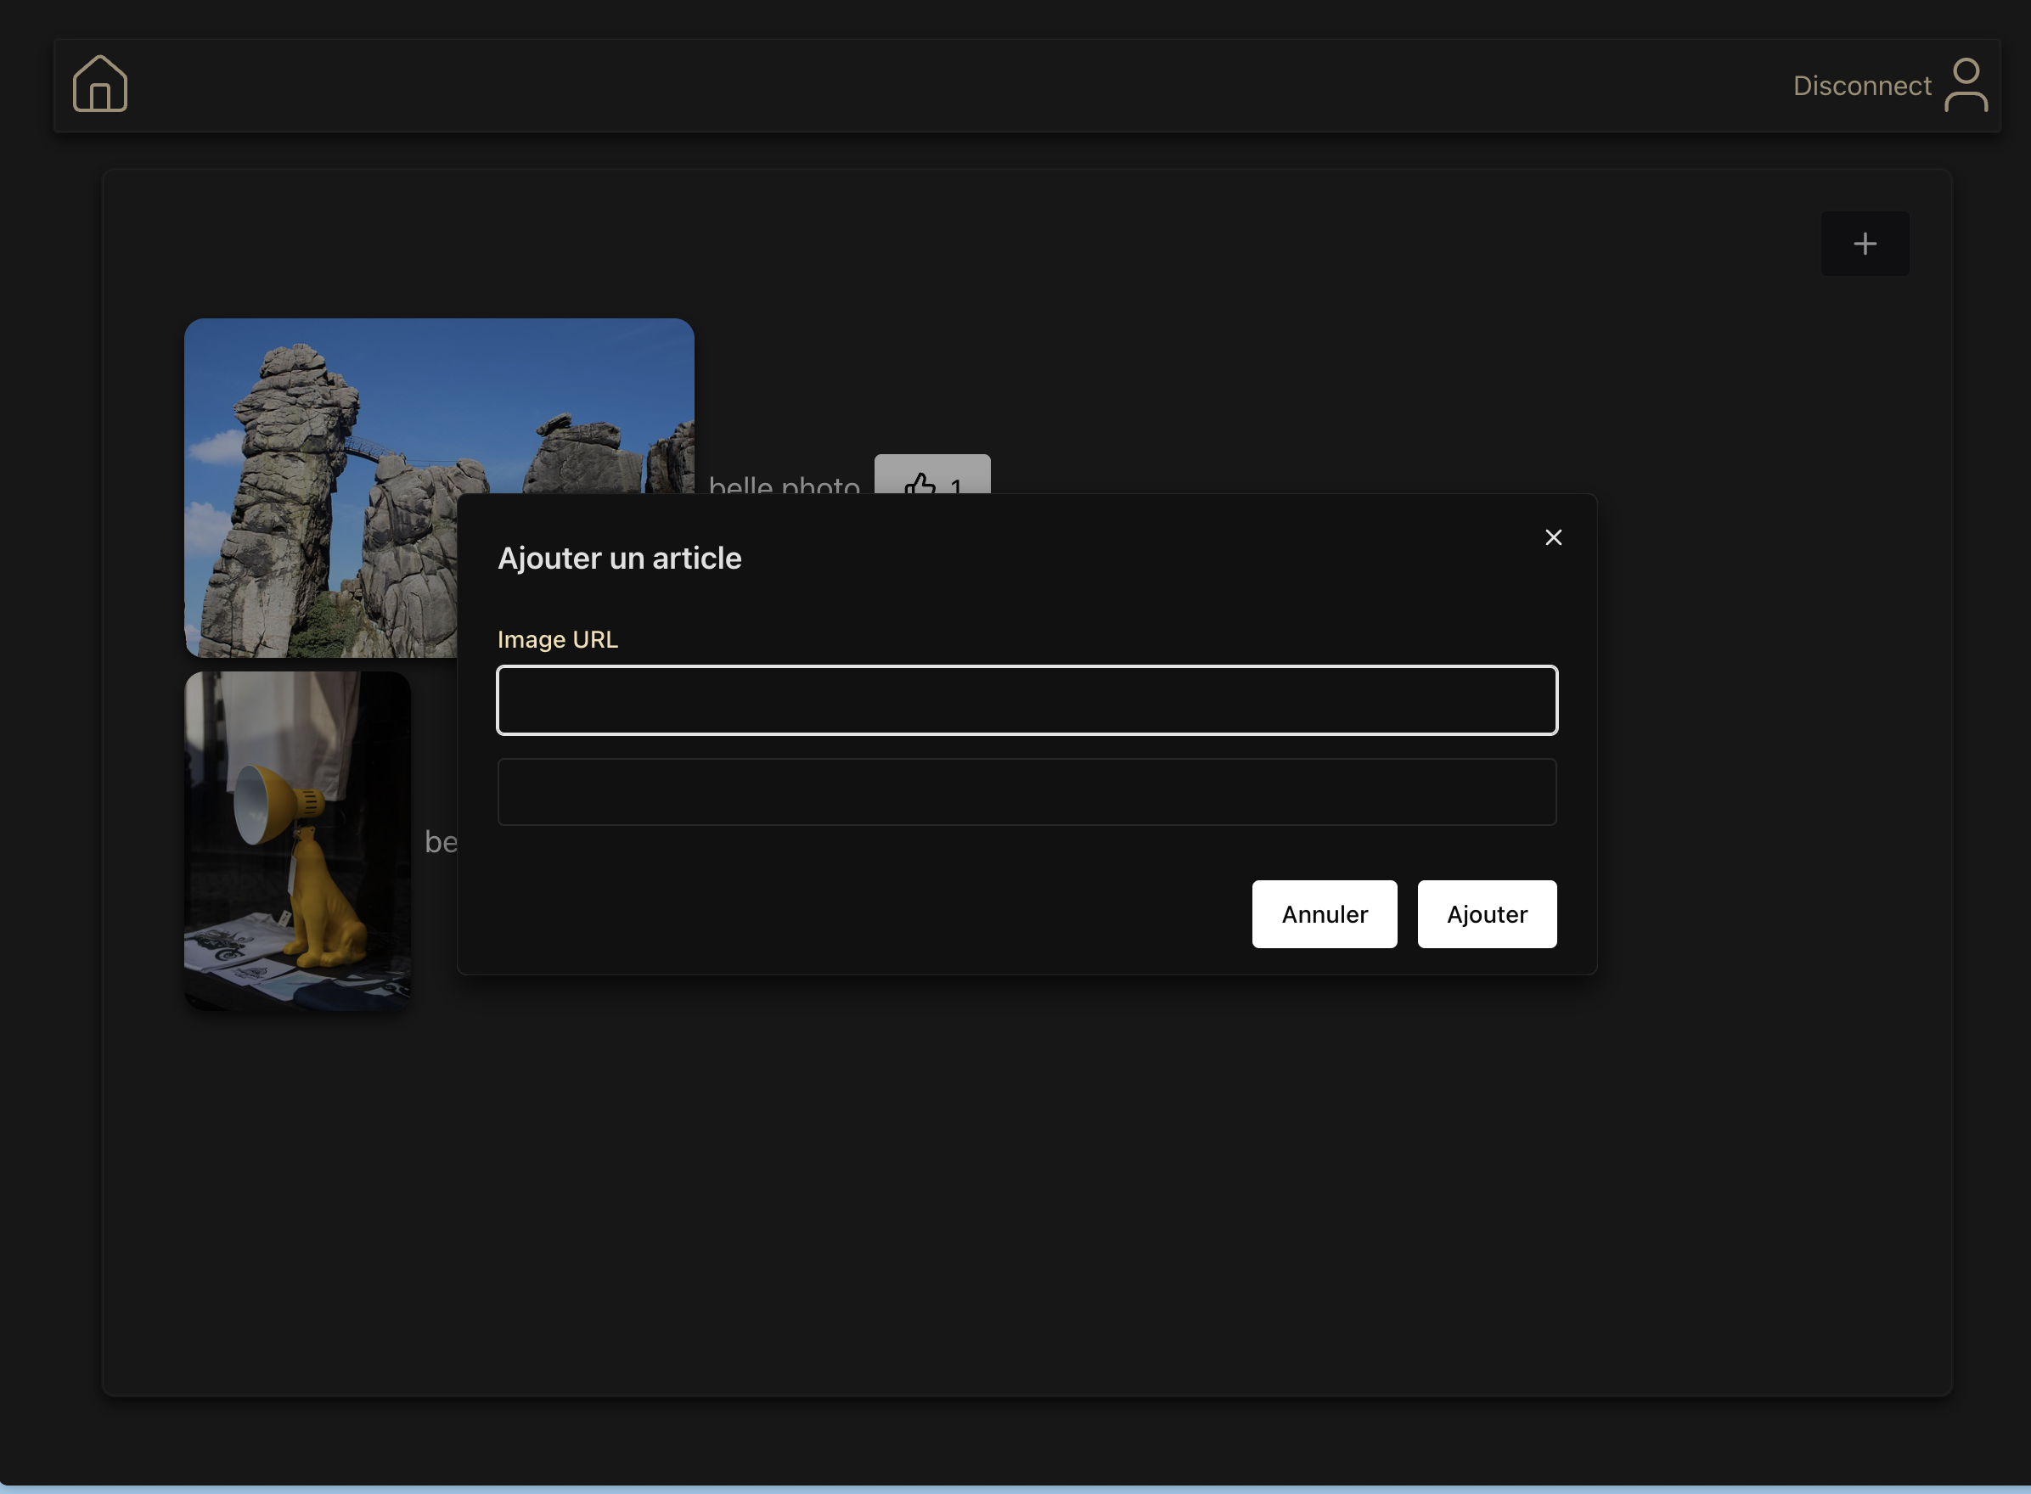
Formulaire ajout article

